Slide 1


Digitaal pesten
Universiteit Twente
@utwente.nl

Slide 2
DIGITAAL PESTEN IN DE 21e EEUW
Tussen plagen en 'echt' pesten zit een verschil. Er is sprake van ‘plagen' als kinderen aan elkaar gewaagd zijn: de ene keer doet de één iets onprettigs, een volgende keer is het de ander. 'Pesten' is bedreigend van aard.
Digitaal pesten uit zich steeds vaker op een anonieme manier, zonder grenzen in een online omgeving.

Slide 3
Wist je dat…
Wist je dat…
… 15% van de kinderen treitert op internet?
… 12% van de kinderen wordt wel eens gepest via internet?

Slide 4
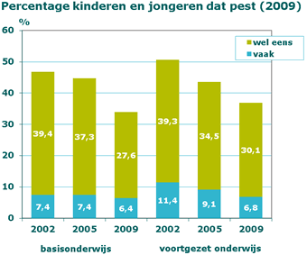
Wist je dat…

Slide 5
Op welke wijze kan het negatieve effect van digitaal pesten (cyberbullying) tot een minimum worden beperkt? En welke rol is daarvoor weggelegd voor u als docent?

